Slide 1

УРОК №1
Основные цвета
Составные или производные

Slide 2
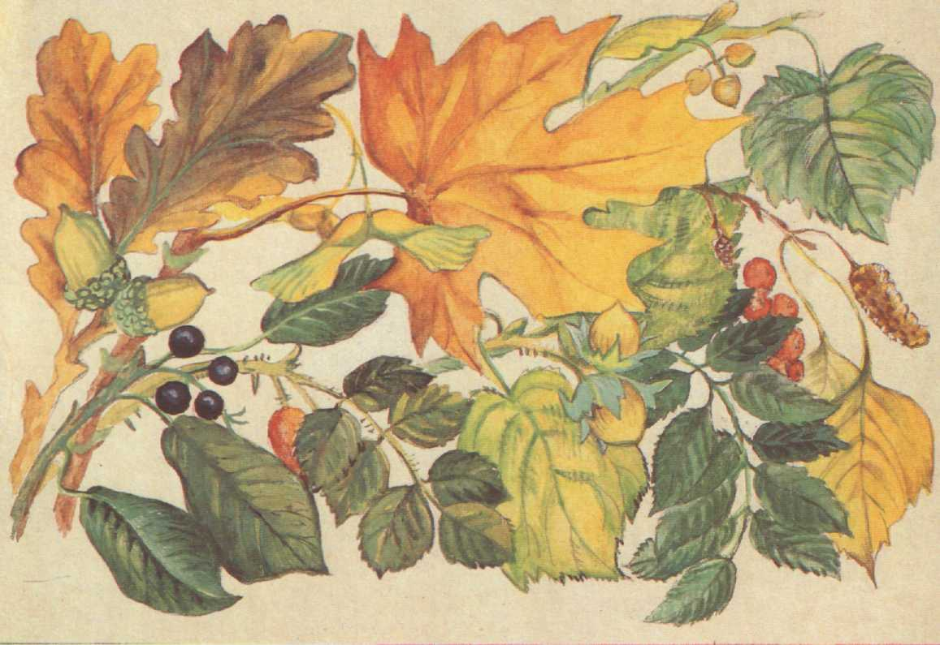
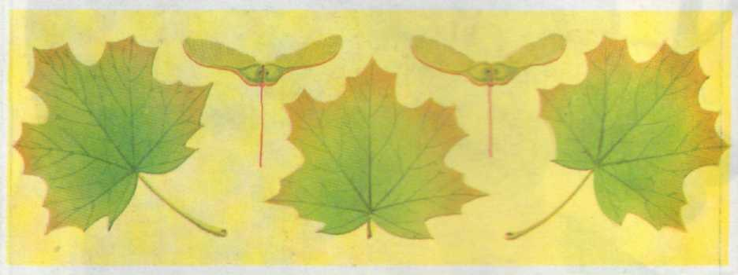
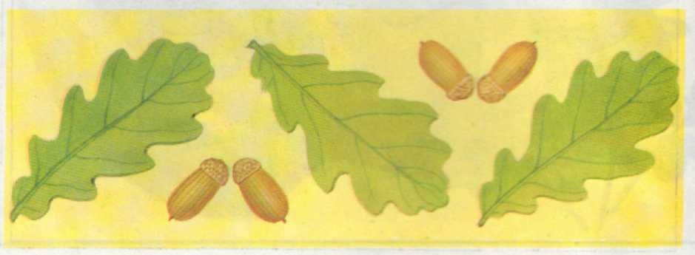
УРОК №2
Теплые цвета

Slide 3

УРОК №3
Холодные цвета

Slide 4

УРОК № 4
белый серый черный

Slide 5
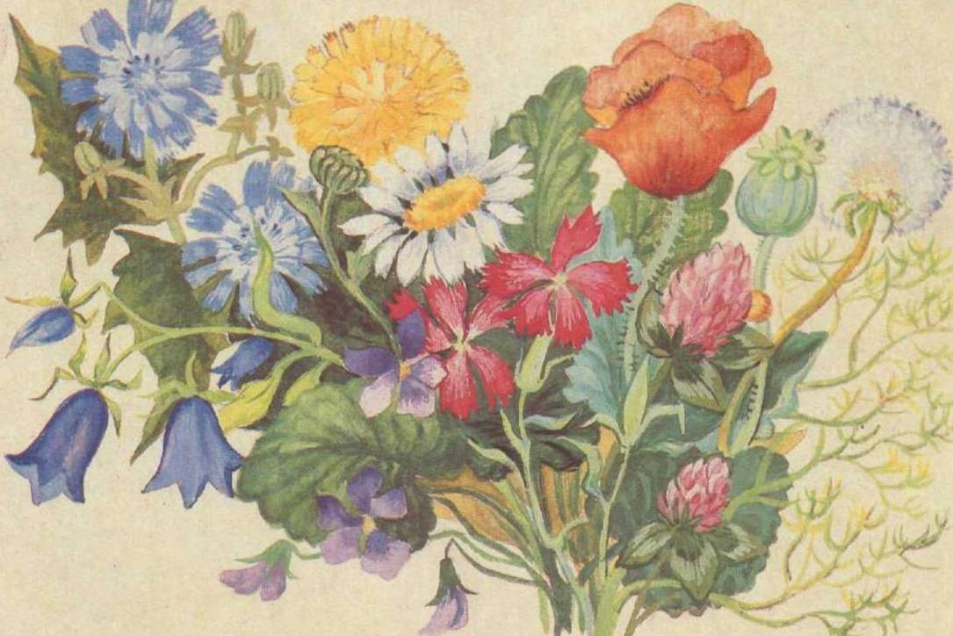
УРОК № 5
белила, вода

